Slide 1

原子核结构与中高能重离子碰撞交叉学科理论讲习班
超重新元素及新核素合成
周小红
中国科学院近代物理研究所

Slide 2
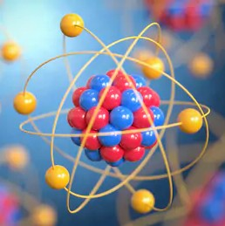
报告提纲
超重元素和核素合成的背景和意义
超重元素和核素合成技术方法、重要成果
超重研究现状、困难和展望
重质量区新核素合成
我国超重研究计划及进展
总结
我国布局、HIAF简介

Slide 3
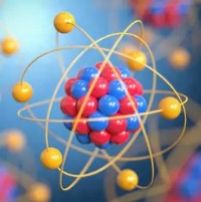
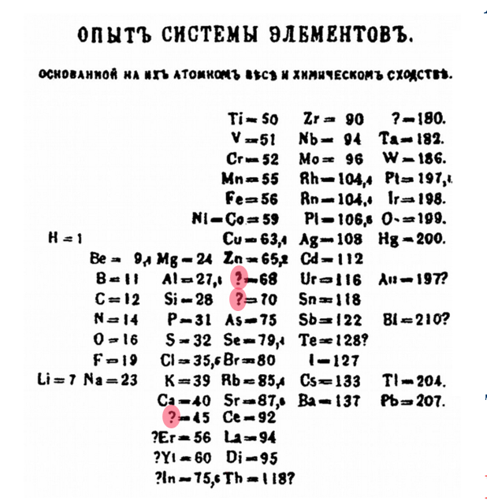
元素和元素周期表
“元素 element” 是指“组成某某的基本要素”
α粒子散射实验
1911年，卢瑟福提出：
英国化学家波义耳1661年提出化学元素概念
化学元素：相同核电荷数的一类原子的总称
原子：原子核 + 核外电子
表征元素存在特征时间：原子核产生后，需要~10^{–14} 秒形成稳定原子结构
1869年创建了元素周期表
元素化学性质随原子量周期性变化
预言了Ge、Sc、Ga和Tc元素的存在
修订了已知元素的原子量
……
D. Mendeleev
Periodic Table of Elements
Notes:
卢瑟福：发现了alpha粒子、质子；首次实现了人工核反应；提出了半衰期；预言了中子的存在；提出了原子的有核模型。

Slide 4
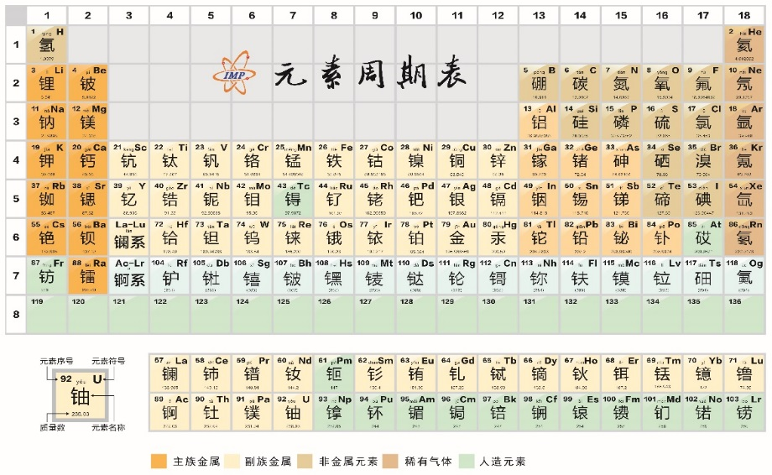
元素和元素周期表
在人类科学史上，创建元素周期表是里程碑事件
The PTE is the most fundamental pillar of chemistry, as the chemist’s “Standard Model”
What Mendeleev did for chemistry as Newton had done for physics and Darwin for biology
If someday we communicate with another part of the Universe, we can be sure that one thing both cultures will have in common is an ordered system of the elements that will be instantly recognizable by both intelligent life forms
Nature Reviews Chemistry volume 4, pages 359–380(2020)

Slide 5

元素和元素周期表
WHY PTE: Pauli and Aufbau principles
1s
2s2p
3s3p
4s3d4p
5s4d5p
6s5d6p
7s6d7p
4f
5f
Where does the PTE end from an atomic or nuclear point of view?
Nature Reviews Chemistry volume 4, pages 359–380(2020)

Slide 6


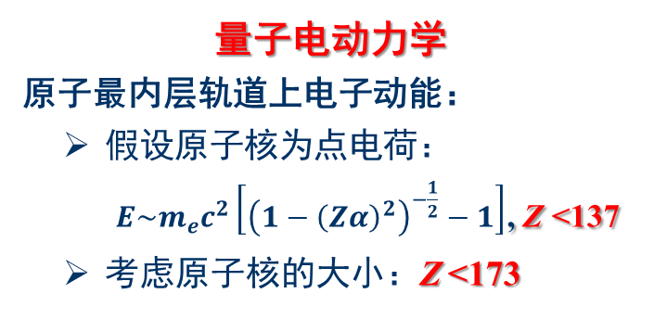
元素存在的极限？
Is there a limit in term of the Z number to the existence of elements?
原子层次：元素存在的的电荷数上限？
玻尔原子理论
原子最内层轨道电子运动速度：
氢原子：$ν_{0}=αc=\frac{1}{137}c$
假设原子核为点电荷：
重原子：$ν ≈ Zαc=\frac{Z}{137}c$，$Z$ <137
量子电动力学
原子最内层轨道上电子动能：
假设原子核为点电荷：
$E\sim m_{e}c^{2}\left[{\left(1−{\left(Zα\right)}^{2}\right)}^{−\frac{1}{2}}−1\right]$, Z <137
考虑原子核的大小：Z <173
量子电动力学：原子（元素）存在的极限在173！
Bohr’s velocity v₀: the velocity of the electron in hydrogen atom (2.19×10⁶ m/s)
P. Indelicato, A. Karpov, Nature, 498:40 (2013)

Slide 7
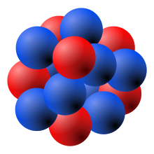
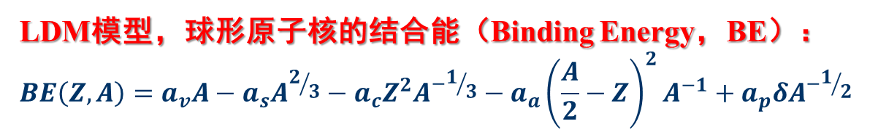
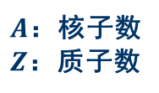
元素存在的极限？
原子核层次：原子核存在的电荷数上限？
1939年，Hahn和Strassmann发现铀核受中子辐照后分裂成两块
1939年，Meitner在理论上解释了该现象。发现了原子核的裂变（Fission）
Liquid Drop Model （LDM）模型（Gamov、Bohr等）：
原子核是一个带电液滴，核子像液滴中的分子。实验依据：
原子核结合能BE ∝ A，核力饱和性，类似液体中分子力饱和性
原子核体积 ∝ A，不可压缩，与液体的不可压缩性类似
LDM模型，球形原子核的结合能（Binding Energy，BE）：
$$BE\left(Z,A\right)=a_{v}A−a_{s}A^{2/3}−a_{c}Z^{2}A^{−1/3}−a_{a}{\left(\frac{A}{2}−Z\right)}^{2}A^{−1}+a_{p}δA^{−1/2}$$
$A$：核子数
$Z$：质子数
O. Hahn, F. Strassmann, Naturwissenschaften 27，11 (1939)
N. Bohr and J. Wheeler, The mechanism of nuclear Fission, Phys. Rev. 56, 426 (1939)
Notes:
液滴模型最早由GAMOV提出，后经N. Bohr and J. A. Wheeler发展，Weizsacker进一步完善
When searching for new elements beyond uranium by the process of neutron capture and subsequent beta decay, Hahn and Strassmann (1939) discovered the possibility that a heavy nucleus might ‘‘divide itself into two nuclei.’’
Hahn 和 Strassmann 利用放射化学方法发现在中子辐照过的铀样品中存在56和57号元素钡和镧，指出铀核受中子辐照可能分裂成两块

Slide 8

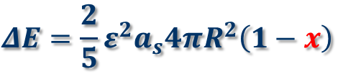
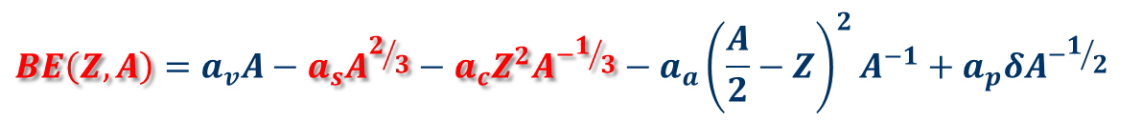
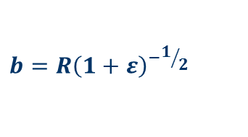
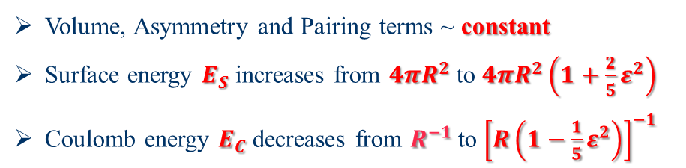





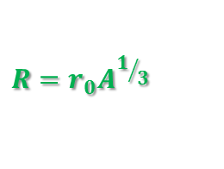

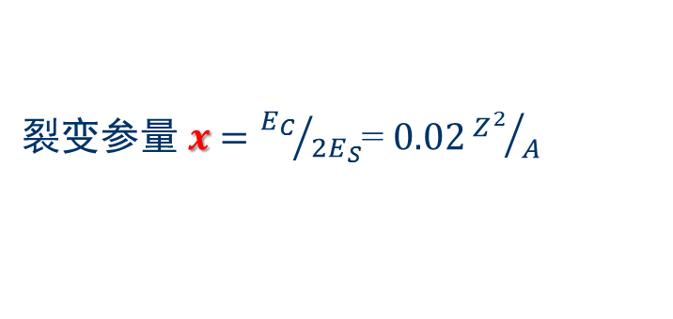
元素存在的极限？
$$BE\left(Z,A\right)=a_{v}A−a_{s}A^{2/3}−a_{c}Z^{2}A^{−1/3}−a_{a}{\left(\frac{A}{2}−Z\right)}^{2}A^{−1}+a_{p}δA^{−1/2}$$
$$R=r_{0}A^{1/3}$$
Volume~$R$³
Surface~$R$²
Coulomb~$R^{−1}$
Asymmetry
Pairing
A, Z
ε=0
When deformed for given A and Z (assuming incompressibility):
Volume, Asymmetry and Pairing terms ~ constant
Surface energy $E_{S}$ increases from $4πR^{2}$ to $4πR^{2}\left(1+\frac{2}{5}ε^{2}\right)$
Coulomb energy $E_{C}$decreases from $R^{−1}$to ${\left[R\left(1−\frac{1}{5}ε^{2}\right)\right]}^{−1}$
Ellipsoidal
deformation ε
ε≠0
$$a$$
$$b$$
$$ΔE=\frac{2}{5}ε^{2}a_{s}4πR^{2}\left(1−x\right)$$
$裂变参量 x={E_{C}}/{{2E}_{S}}$= $0.02{Z^{2}}/A$
$$a=R\left(1+ε\right)$$
$x$>1：瞬间裂变；$x$0.35: 裂变不能释放能量
$$b=R{\left(1+ε\right)}^{−1/2}$$
G. Gamov, 1930, Proc. R. Soc. London, Ser. A 126, 632

Slide 9
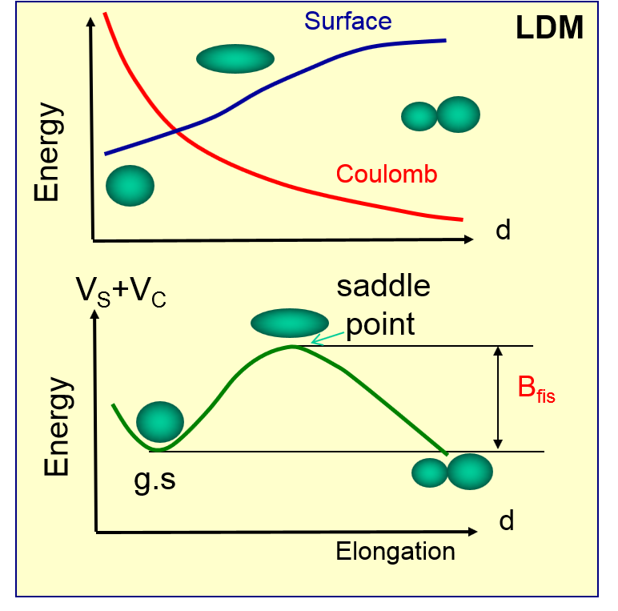

元素存在的极限？
Cmpetition between increasing Surface and decreasing Coulomb energies while increasing deformation leads to a local maximum in their difference, the Fission Barrier!
LDM Fission
Symmetric Mass Split
²³⁸U
Fission:
量子隧穿现象
$$η=\frac{A_{1}−A_{2}}{A_{1}+A_{2}}$$
N. Bohr and J. A. Wheeler, The mechanism of nuclear Fission, Phys. Rev. 56, 426 (1939)

Slide 10

元素存在的极限？
原子核层次：原子核存在的电荷数上限？
裂变位垒随质子数Z的变化
增加质量数 A 和电荷数 Z（A ~2Z）：
表面张力（强相互作用）：
原子核倾向于保持球形
表面能∝ A^{2/3}
质子间库仑作用：
原子核倾向于具有拉长形变的状态
库仑能 E ∝ Z²
Z→103，裂变位垒 $B_{f}$→0 MeV； $T_{Sf}$~10⁻¹⁹s
原子核存在的电荷数（质子数）上限：~103
O. Hahn, F. Strassmann, Naturwissenschaften 27， 11 (1939)
N. Bohr and J. A. Wheeler, The mechanism of nuclear Fission, Phys. Rev. 56, 426 (1939)

Slide 11
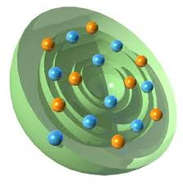
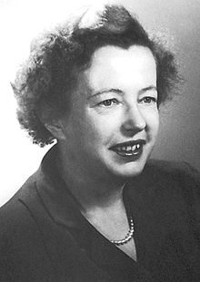
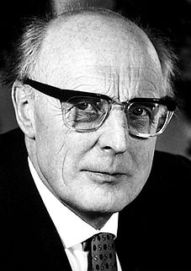


元素存在的极限？
壳结构能够使原子核获得额外的稳定性
More bound
Mayer
Jensen
Fermi level
1949年壳模型；1963年诺贝尔奖
Less bound
$$Δε_{j=l+1/2}=−\frac{l}{2}ℋ<\frac{1}{r}\frac{dV}{dr}>$$
$$Δε_{j=l−1/2}=\frac{l+1}{2}ℋ<\frac{1}{r}\frac{dV}{dr}>$$
Single particle levels
A large non-uniformity in the energy distribution of the single particle states
费米面不同、壳效应强度不同
Strutinsky V M 1967 Nucl. Phys. A 95 420

Slide 12


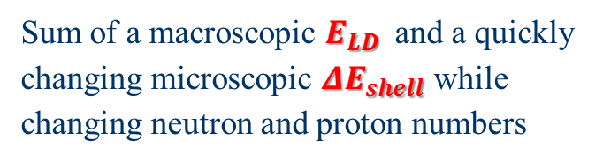
元素存在的极限？
原子核层次：原子核存在的电荷数上限？
原子核的总能量：
LDM + Microscopic theory
$$E_{total}=E_{LD}+ΔE_{shell}$$
Sum of a macroscopic $E_{LD}$ and a quickly changing microscopic $ΔE_{shell}$ while changing neutron and proton numbers
Isomer
$ΔE_{shell}$ calculated by Strutinsky approach
现有理论不能准确计算裂变位垒不能确定原子核存在电荷数极限！
应该存在电荷数大于120的核素！
V. M. Strutinsky, Nucl. Phys. A95, 420 (1967)

Slide 13
元素存在的极限？
原子核层次：原子核存在的电荷数上限？
?
液滴模型：
√
√
~10⁵ year
²⁰⁸Pb：B_{f} ≈ 27 MeV
U~Fm：B_{f} ≈ constant
The SF isomers
Variation for isotopes
…
√
√
液滴模型 + 壳修正：The partial spontaneous fission T_{SF} for SHN increase up to ~10⁵ years
T_{SF} exceeds the estimates of the macroscopic Liquid Drop Model by a factor of 10³⁰!
Y. Oganessian and V. Utyonkov, Rep. Prog. Phys. 78 (2015) 036301

Slide 14
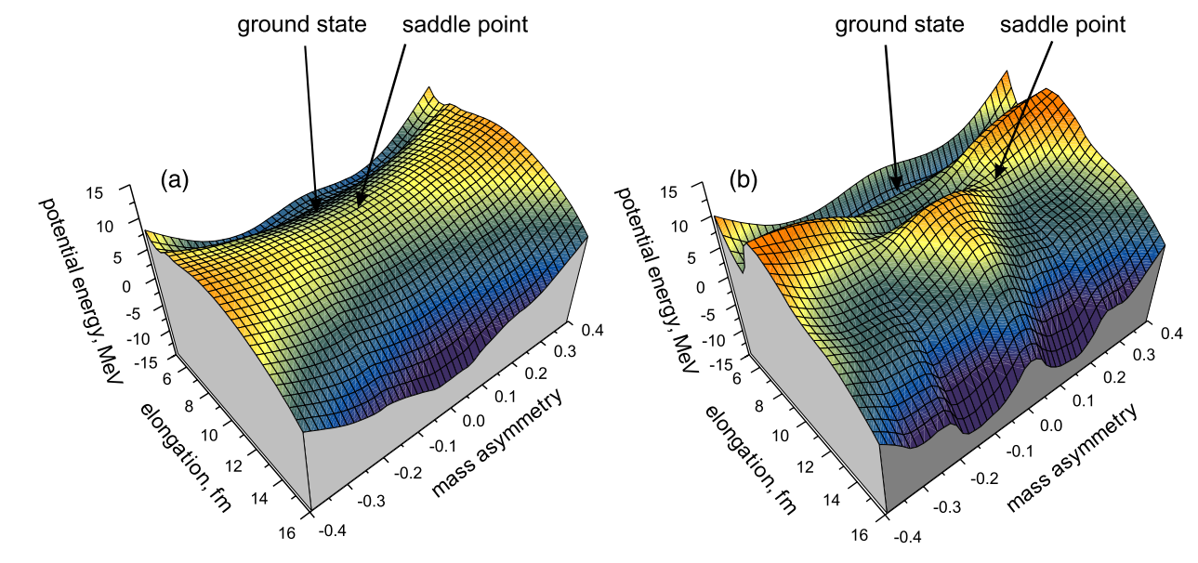

元素存在的极限？
原子核层次：自发裂变决定原子核存在的电荷数上限
Macroscopic only
(like a liquid drop)
Microscopic added
(shell effects)
²³⁸U
$$η=\frac{A_{1}−A_{2}}{A_{1}+A_{2}}$$
Symmetric Mass Split
Asymmetric Mass Split

Slide 15
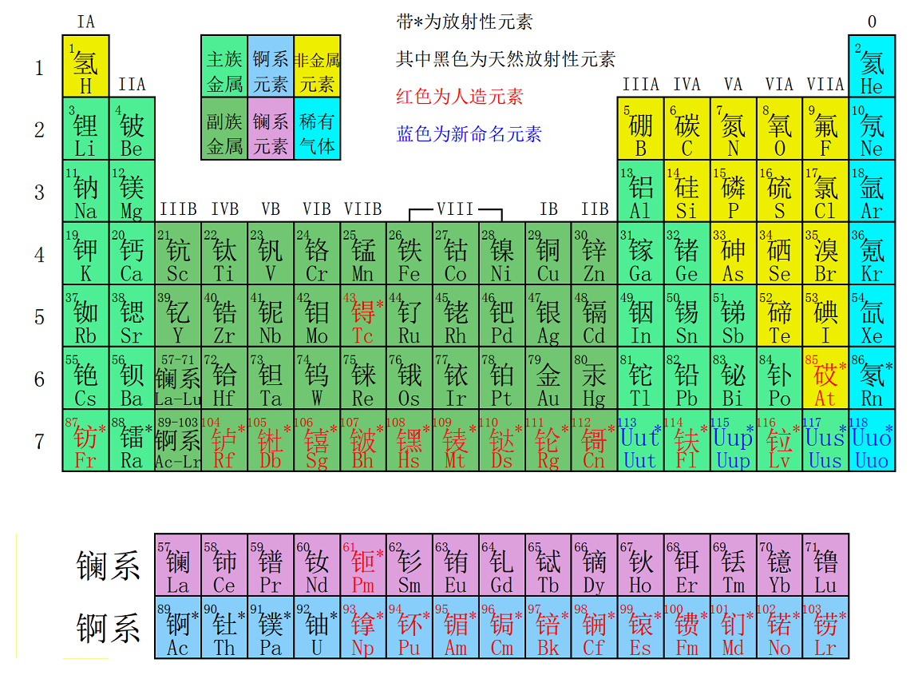
什么是超重元素和核素？
经典液滴模型（ LDM ）预言不存在Z>103的原子核
壳结构使重核可能获得额外的稳定性
Super Heavy!
超重核素：由于壳效应才存在的原子核（ Z>103！）
超重元素（核素）：超锕系元素（核素），From Rf onwards
超重元素和超重核素研究统称为超重研究
SHE: Super Heavy Element; SHN: Super Heavy Nuclide

Slide 16
超重元素和核素研究意义

Slide 17
科学问题：存在多少种元素？
何时、如何开启周期表第八周期？
₉₂U：
1789年发现，天然存在最重元素
93-118号元素：
中子俘获反应
重离子熔合反应
119、120？
核物理承担着合成新元素、拓展元素周期表的科学使命！

Slide 18
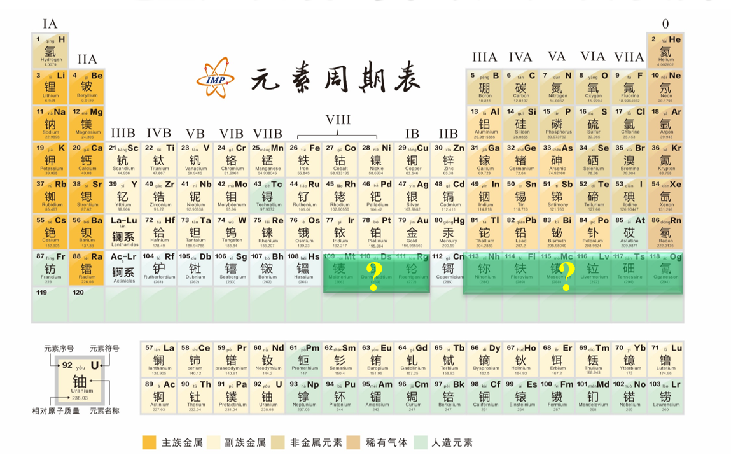
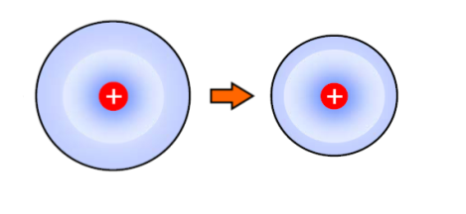
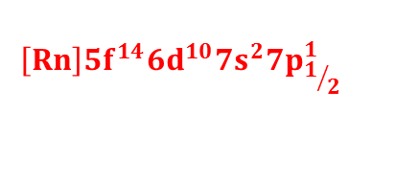
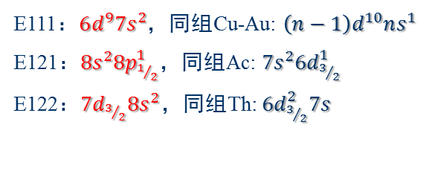
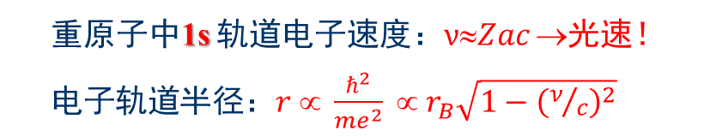
科学问题：超重元素的化学性质？
相对论效应：元素周期率外推的有效性？
重原子中1s 轨道电子速度：$νZac$ →光速！
电子轨道半径：$r ∝ \frac{ℏ^{2}}{me^{2}} ∝ r_{B}\sqrt{1−{\left(ν/c\right)}^{2}}$
E111：$6d^{9}7s^{2}$，同组Cu-Au: $\left(n−1\right)d^{10}ns^{1}$
E121：$8s^{2}8p_{1/2}^{1}$，同组Ac: $7s^{2}6d_{3/2}^{1}$
E122：$7d_{3/2}8s^{2}$，同组Th: $6d_{3/2}^{2}7s$
s和p_{1/2} 轨道收缩
确定了E108位置；发现Cn可能类汞
最外层电子排布决定元素的化学和物理性质：
氧化态、离子半径、化合物的形成等
$$\left[Rn\right]5f^{14}6d^{10}7s^{2}7p_{1/2}^{1}$$
E113：
第13族元素（类铊）或碱金属？

Slide 19
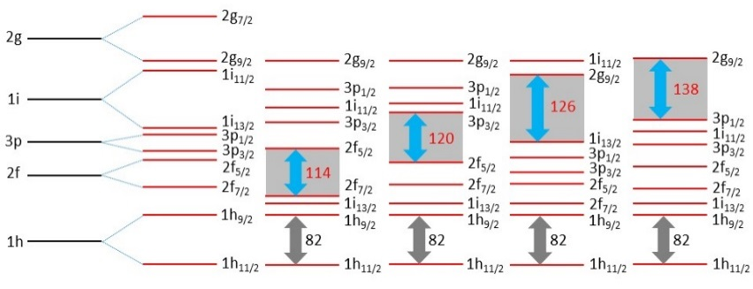
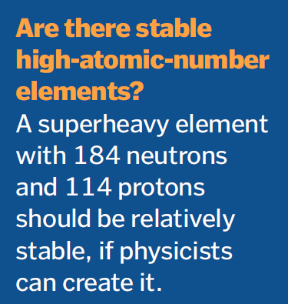
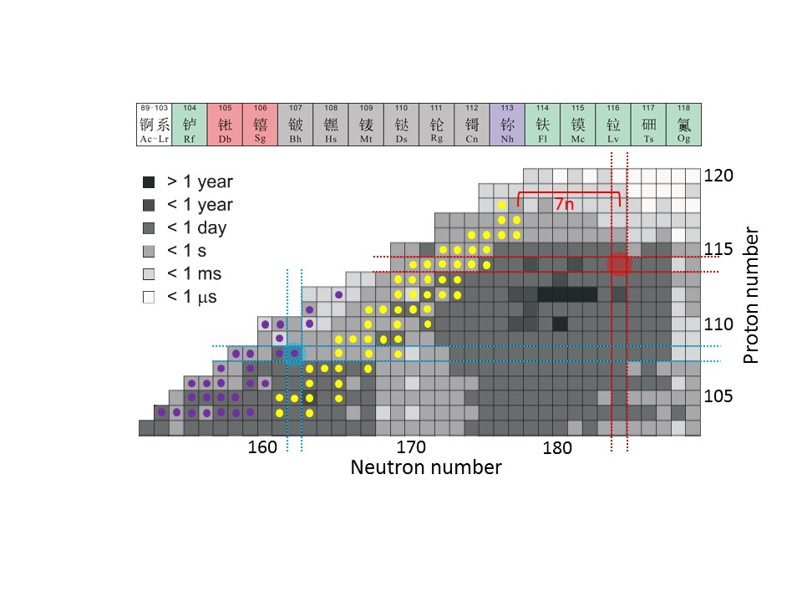
科学问题：是否存在长寿命超重核？
如何攀登理论预言的超重核稳定岛？
最大核幻数，极强库仑场下原子核稳定性
超重区可能的质子幻数
Science, 125 Top Questions
²⁰⁸Pb
稳定岛
Z = 114、120、126、132、138…
N = 172、184、198、228、238…
群岛？
如何产生丰中子超重核？
利用丰中子核诱发的熔合反应
重弹核与靶核间多核子转移反应

Slide 20
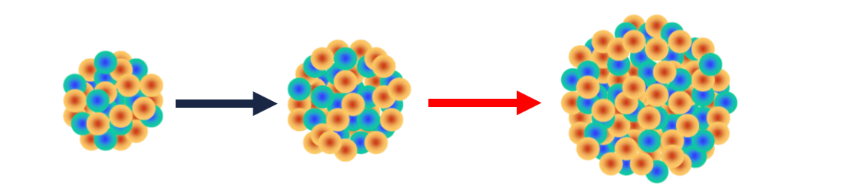
超重元素和核素合成技术方法、重要成果
重离子熔合反应：合成超重元素和核素唯一方法
The complete fusion reactions of heavy nuclei, producing excited compound nuclei coming to the ground state after the emission of neutrons and gamma rays, are the most promising ones（likely the only way）for the synthesis of SHN

Slide 21
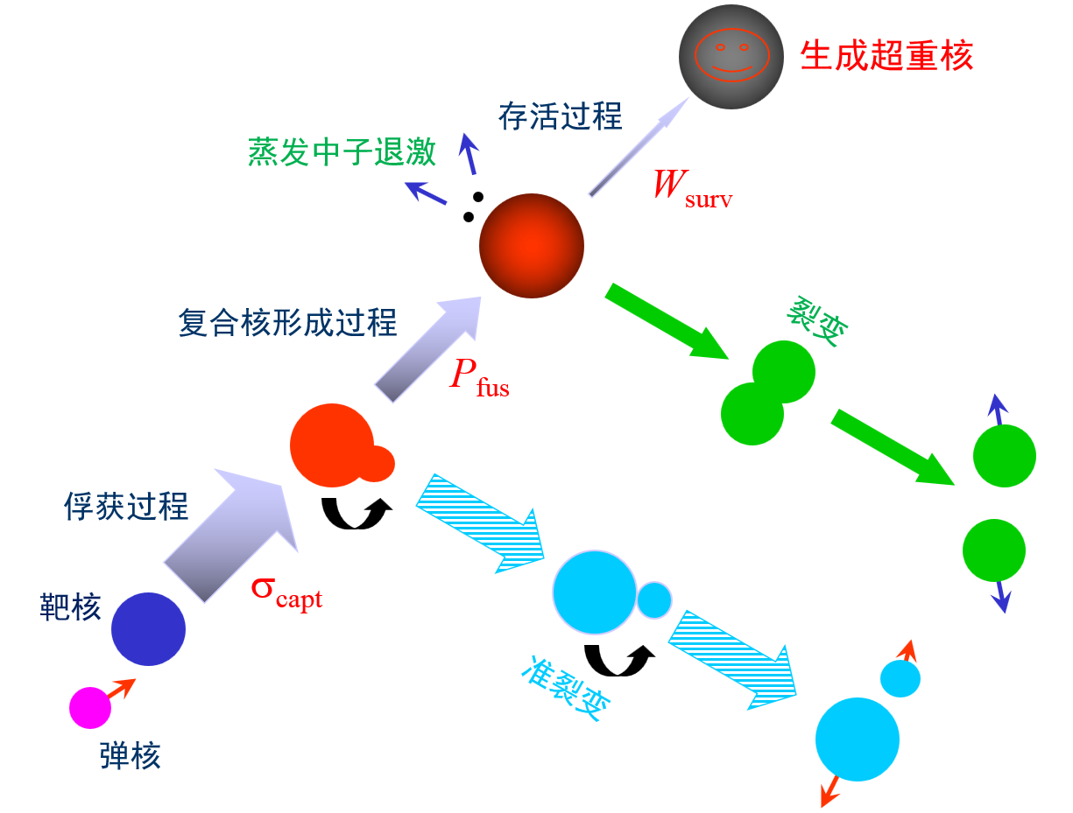





重离子熔合反应
$σ_{xn}\left(E^{∗}, l\right)=σ_{capt}\left(E,l\right)∙$ $P_{fus}\left(E,l\right)$ $∙$ $W_{surv}\left(E^{∗},l\right)$
A simplification
III
复合核：激发能 $E^{∗}=E−Q$
$$Q=M_{CN}−\left(M_{P}+M_{T}\right)$$
II
$$W_{surv}(E^{∗})\sim \prod_{i=1}^{x}{\left({Γ_{n}}/{Γ_{F}}\right)i\sim }\prod_{i=1}^{x}{exp\left[\left(B_{f}−B_{n}\right)∕T\right]i}$$
I
$B_{f}$越大越好； $B_{n}$和$T$越小越好
准裂变与熔合竞争，最不确定！
$Z_{P}∙Z_{T}$越大、熔合几率越小
$σ_{capt}$强烈依赖弹靶组合和能量！
入射能量越高、势垒穿透几率越大

Slide 22
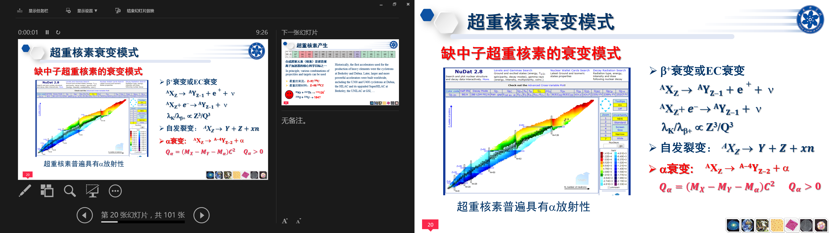
超重核素产生
合成超重元素和核素是重离子加速器的核心科学目标
In principle, various combinations of projectiles and targets can be used
最重的束流：Z=92 ²³⁸U
最重的靶材料：Z=98 ²⁴⁹Cf
⁸⁶Kr + ²³²Th → 126 ?
²³⁸U + ²³⁸U → 184 ?
缺中子超重核素普遍具有α放射性，还可能具有自发裂变、β⁺或EC衰变
More and more powerful accelerators were built worldwide, including the cyclotrons at DUBNA, the HILAC and its upgraded SuperHILAC at Berkeley, the UNILAC at GSI, …

Slide 23
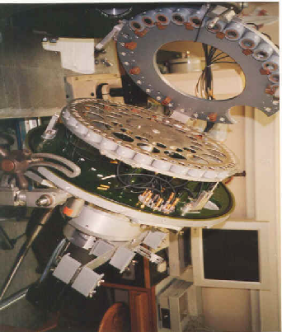
传统熔合反应
利用He~Ne束流，合成了93－106号元素及一批重核素
分离鉴别技术和方法：氦喷 + 转轮技术 + α衰变谱学
I：1-1, 1-2, 1-3
II：2-1, 2-2, 2-3
III：3-1, 3-2, 3-3
IV：4-1, 4-2, 4-3
一个测量周期T：
1/4T：有放射源
3/4T：无放射源
α
α
产生截面 > 100 pb；寿命 > 100 ms

Slide 24
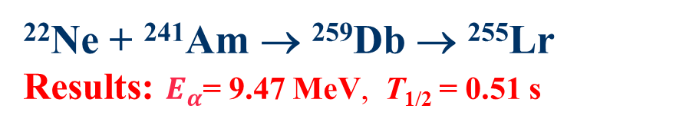


传统熔合反应
²²Ne + ²⁴¹Am → ²⁵⁹Db → ²⁵⁵Lr
Results: $E_{α}$= 9.47 MeV, T_{1/2} = 0.51 s
λ_{A}
λ_{B}
A → B → C
$$N_{B}\left(t=0\right)=0$$
$$N_{B}\left(t\right)=\frac{λ_{A}}{λ_{B}−λ_{A}}N_{A}\left(0\right)\left(e^{−λ_{A}t}−e^{{−λ}_{B}t}\right)$$
Source in front of the detectors
²⁵⁹Db
²⁵⁸Db
²⁵⁵Lr
²⁵⁴Lr
No source in front of the detectors
²⁵⁹Db → ²⁵⁵Lr
3s and 10 s collection times
A new alpha-emitting isotope ²⁵⁹Db, Euro. Phys. J.，A10, 21-25

Slide 25
传统熔合反应
传统方法
新方法：快速高效
Cross Section (σ): 10.0 picobarn
Target Thickness (T): 1.0×10¹⁸atoms/cm²
Beam intensity (I): 1 × 10¹² ions/s
Total efficiency (ε): 5%
Y= ε× σ × Ｔ × Ｉ ~ 1 event / 20 days （68.3%）
突破超重元素（核素）合成:
寻求新的核反应机制，增加超重核产生截面
研发新的鉴别技术和方法，具有单原子核灵敏度！
建造强流重离子加速器，提高足够强的束流
Which type of reaction was best suited to produce heavier SHN?

Slide 26
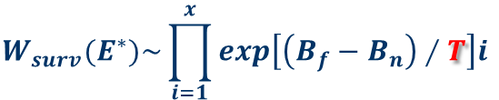
超重核素产生
如何突破超重元素和核素合成？
冷熔合反应：Proposed and proved in 1975 at DUBNA
重离子束流 + 双幻核²⁰⁸Pb（ ²⁰⁹Bi ）熔合反应
复合核激发能~15 MeV，蒸发1个中子
合成了107－113号超重元素
热熔合反应：Proposed and proved in 1974 at DUBNA
⁴⁸Ca + 锕系元素同位素靶熔合反应（丰中子）
复合核蒸发3~5个中子产生目标核
合成了114－118号超重元素
⁵⁴Cr+²⁰⁸Pb
²⁶²106复合核最小激发能
$$W_{surv}(E^{∗})\sim \prod_{i=1}^{x}{exp\left[\left(B_{f}−B_{n}\right)∕T\right]i}$$
Notes:
When the mass ratio AP/AT increases (from AP = 4 to 20–30), with fixed ZCN, the excitation energy increases also (rise of the Coulomb barrier), but then becomes lower due to increasing Q. The advance to the nuclei with closed proton or neutron shells leads to an additional reduction of E*min

Slide 27
技术路线
重离子熔合蒸发反应
飞行中电磁分离
α衰变E、T、X和Y关联测量
要 素：
重离子加速器：强流重离子加速器，提供足够数量的弹核
反应靶：可能需要稀有同位素靶材料，耐受高功率束流轰击
分离器：快速、高效率分离目标核素
测量系统：可靠的测量与鉴别系统，单原子核灵敏探测

Slide 28
分离技术和方法
熔合反应运动学特点：
对分离器基本要求：
分离效率越高越好
分离时间越小越好
角度接受度大
能量接受度大
分离效率与化学性质无关
a + A → C* → B + xn
余核速度围绕 v_{c} 高斯分布
余核出射角度围绕零度近高斯分布
余核电荷态具有较宽的分布
高效率、快速分离
两种最重要分离器：速度选择器、充气反冲核分离器

Slide 29
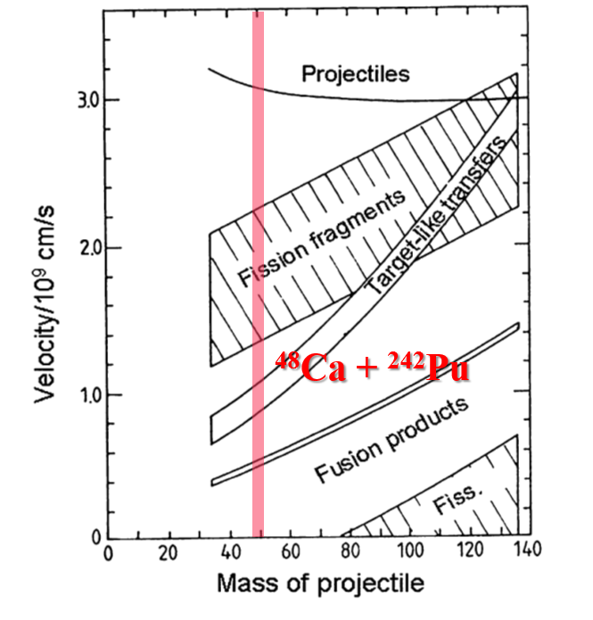
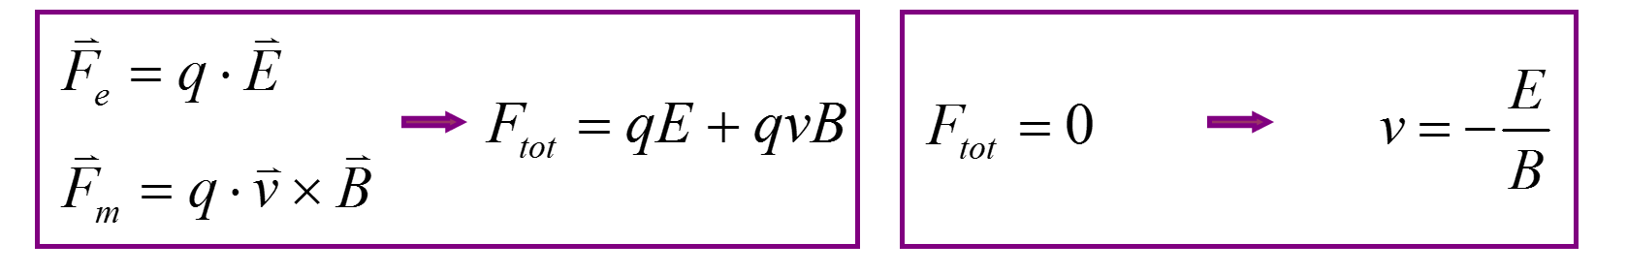
速度选择器
速度选择器：按照速度选择目标核的电磁分离器。核反应产物离子垂直进入正交的电磁场，通过适当调节电磁场的强度比，选择具有一定速度的离子
＋
~V
V
²⁸⁶114
－
分离方法特点：
与反应产物的电荷态分布无关（理想情况）
影响分离效率的主要因素：余核的速度分布宽度和出射角度分布宽度

Slide 30
充气反冲核分离器
充气反冲核分离器：在二极磁铁中充稀薄的氢气或氦气
Vacuum
Gas filled
q+, (q±1)+
q_{ave}
ρ_{c}
q_{c}-1 q_{c} q_{c}+1
q_{ave}
ρ_{ave}
ν_{e} < ν：电子被剥离
离子速度ν
电子速度ν_{e}
Notes:
Due to the approximately linear dependence of the ion charge on velocity, transmission of ERs produced in the same reaction at different projectile energies varies weakly.

Slide 31
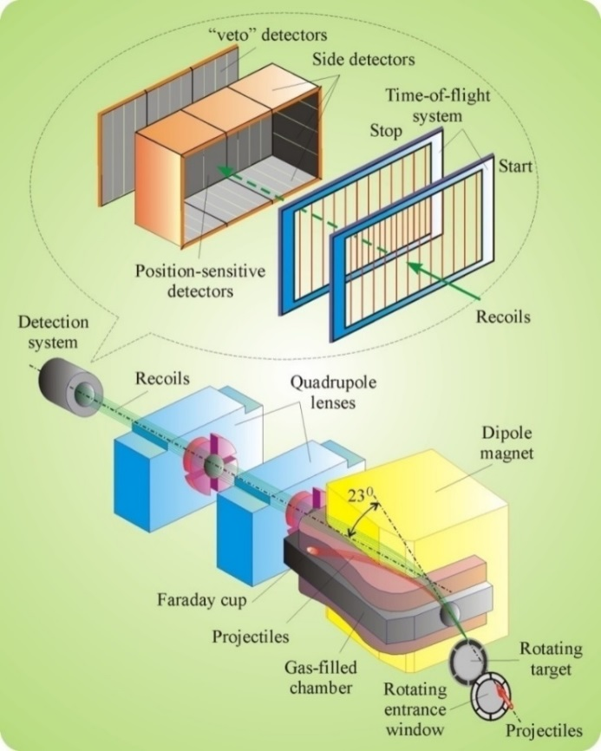

充气反冲核分离器
⁴⁸Ca+²⁴⁴Pu→²⁸⁸Fl：束流能量250 MeV；靶厚400μg/cm²
余核反冲出靶时电荷态~20⁺；平衡电荷态~6⁺，且分布窄；束流⁴⁸Ca平衡电荷态~18⁺
$$Bρ=0.0227A∕Z^{1/3}$$
色散D=7.5mm/%Bρ；传输效率~35%
⁴⁸Ca+²⁴⁴Pu → ²⁸⁷Fl, ²⁸⁸Fl,²⁸⁹Fl：$Bρ$变化小，设置不变
分离方法特点：
与余核电荷态分布无关，与余核的速度分布无关
影响分离效率主要因素：余核出射角度分布宽度
~1 Torr H
Notes:
a flat-field dipole magnet with inclined poles for horizontal focusing (D) followed by horizontally (Qh) and vertically (Qv) focusing quadrupole magnets.

Slide 32
鉴别技术和方法：单原子核测量
超重核注入和α衰变的位置--时间--能量关联测量
Same position!
寻找α衰变链直到已知核，然后由已知核反推来指认目标核质量数A和电荷数Z
^{Z}A
escape
α1
^{Z}A
^{Z-2}A-4
α2
注入率: N
^{Z-4}A-8
48mm x 48mm
位置分辨 ~150 μm
目标核能量~1.0 MeV/u，在Si中射程~2 μm
10 MeV α粒子在Si中射程~80 μm
发射α粒子后的余核在Si中反冲射程~0.04 μm
裂变碎片总能量~200 MeV，在Si中射程~20 μm
3 mm wide 16 strips, position sensitive in the vertical direction
5120 single detectors!
可测寿命： ΔT∼5120/N
关键点：注入和衰变信号在Si探测器中的位置几乎不变

Slide 33
超重元素和核素合成重要成果
主要实验室工作简介
德国GSI研究工作（冷熔合）
日本RIKEN研究工作（冷熔合）
俄罗斯JINR-DUBNA研究工作（热熔合）

Slide 34
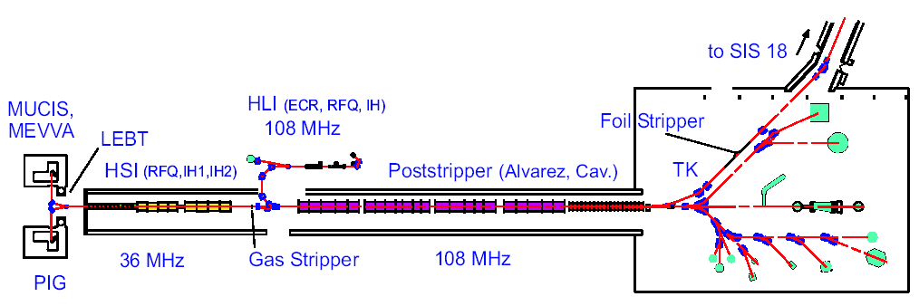
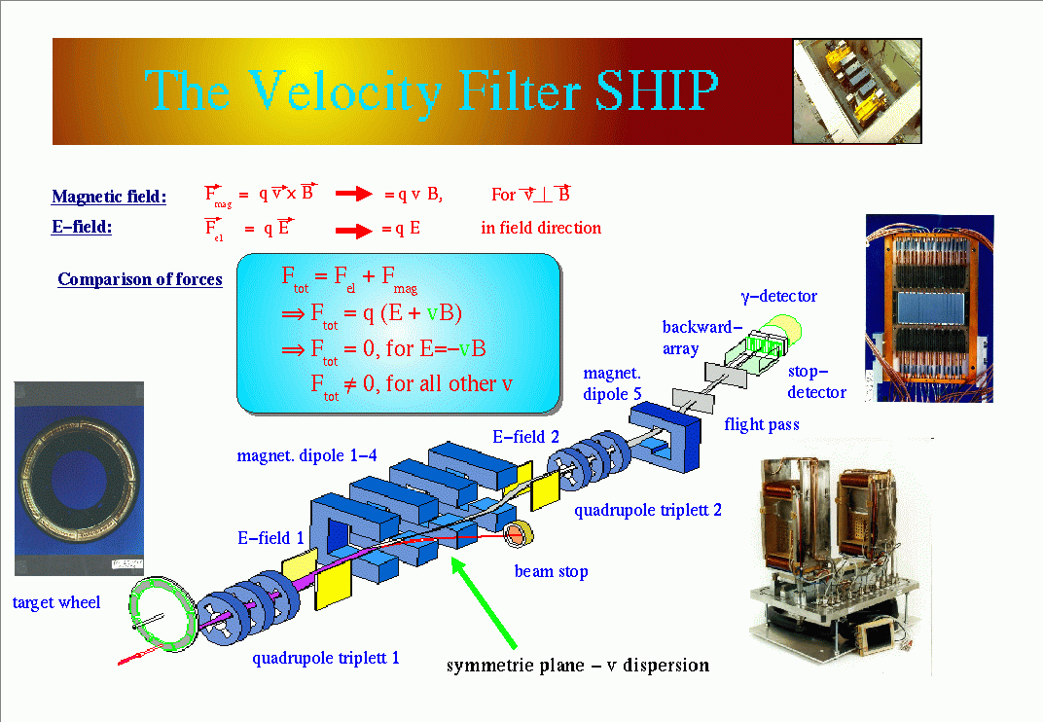
主要实验室工作简介：GSI
UNILAC (Universal Linear Accelerator)
Providing H~U beams
UNILAC + SHIP
加速器流强：~1 pμA
实验水平：0.1 pb截面
TASCA：Transactinide Separator and Chemistry Apparatus
U+U→184!
GSI was founded in 1969 The synthesis of superheavy elements was a key topic of the research program!
突破口：冷熔合

Slide 35
主要实验室工作简介：GSI
冷熔合反应：
Only the one-neutron-evaporation cross sections are plotted. They are dominating and the only ones observed for the heaviest elements beyond hassium. The cross sections drop very fast by about one order of magnitude per two elements from 6 nb for rutherfordium to 0.5 pb for copernicium
²⁶²Bh, ⁵⁴Cr + ²⁰⁹Bi, 1981
²⁶⁵Hs, ⁵⁸Fe + ²⁰⁸Pb, 1984
²⁶⁶Mt, ⁵⁸Fe + ²⁰⁹Bi, 1982
²⁶⁹Ds, ⁶²Ni + ²⁰⁸Pb, 1994
²⁷¹Ds, ⁶⁴Ni + ²⁰⁸Pb, 1998
²⁷²Rg, ⁶⁴Ni + ²⁰⁹Bi, 1994
²⁷⁷Cn, ⁷⁰Zn + ²⁰⁸Pb, 1996
×
113，114，116号元素
Over 20 years period of synthesis of SHN produced in the cold-fusion reactions!

Slide 36
主要实验室工作简介：RIKEN
⁷⁰Zn + ²⁰⁹Bi → ²⁷⁸113 + n
冷熔合反应
GARIS
Over nine years
Net irradiation time of 575 days
Total beam dose of 1.39×10²⁰
Production cross section of 19 fb
⁴⁸Ca + ²⁴³Am → 115 → 113, 2003 DUBNA

Slide 37
超重研究：冷熔合反应
冷熔合激发函数：
截面最大值位于库仑位垒之下
CN激发能~15 MeV，只能蒸发一个中子
激发函数很窄，宽度~5 MeV
库仑位垒决定激发函数下限
裂变决定激发函数上限
量子“隧穿效应”不能解释实验数据
For the heaviest nuclides being increasingly fission unstable, only the one-neutron evaporation channel can survive: the concept of cold fusion
Notes:
In a simple model fusion starts at the touching point of the spherical target–projectile configuration, the Coulomb Barrier. The nuclear force becomes effective and drives the dinuclear system towards the mononucleus. For the synthesis of superheavy nuclei the projectile kinetic energy at Coulomb Barrier exceeds the Q-value of the compound system. The compound nucleus is created above the ground state and has to dissipate the excitation energy by the emission of gammas and light particles. In case of the heavy elements there is a strong fission competition. Charged particle emission for cold systems with large Z is unlikely because of the high Coulomb barrier. The excitation function is cut by the Coulomb barrier between target and projectile at its lower end and by fission at the upper end. For the heaviest elements being increasingly fission unstable, only the one-neutron evaporation channel can survive: the conceptof cold fusion. Excitation functions are narrow and have a width of about 5MeV.

Slide 38
超重研究：冷熔合反应
⁶⁴Ni: 1f_{7/2} occupied
²⁰⁸Pb: empty 1h_{9/2}
The fusion is initiated by transfer:
The initial kinetic energy is exhausted by the Coulomb potential at a distance of 14.0 fm between the reaction partners
After transfer of two protons from ⁶⁴Ni to ²⁰⁸Pb, the Coulomb force is decreased by 4.9%, allowing for the continuation of fusion
Reviews of Modern Physics, Vol. 72, No. 3, 733, 2000

Slide 39
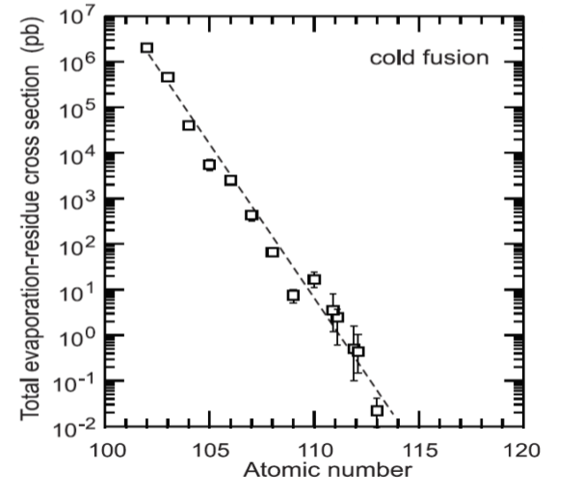

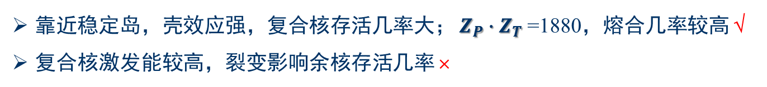
超重研究：冷熔合反应
利用冷熔合反应产生超重核素走到了极限！
合成Z=114号元素：⁷⁶Ge + ²⁰⁸Pb→ Z_{CN}=114 and N_{CN}=170
壳效应极弱，复合核存活几率小
入射道库仑排斥力极强（ $Z_{P}∙Z_{T}$=2624 ）
余核极缺中子，寿命短，可能在μs量级
产生截面σ：~1 fb，数十年才可能产生一个目标核素！
热熔合反应：⁴⁸Ga + ²⁴⁴Pu→ Z_{CN}=114 and N_{CN}=178（相比冷熔合多8个中子！）
靠近稳定岛，壳效应强，复合核存活几率大； $Z_{P}∙Z_{T}$=1880，熔合几率较高 √
复合核激发能较高，裂变影响余核存活几率 ×

Slide 40
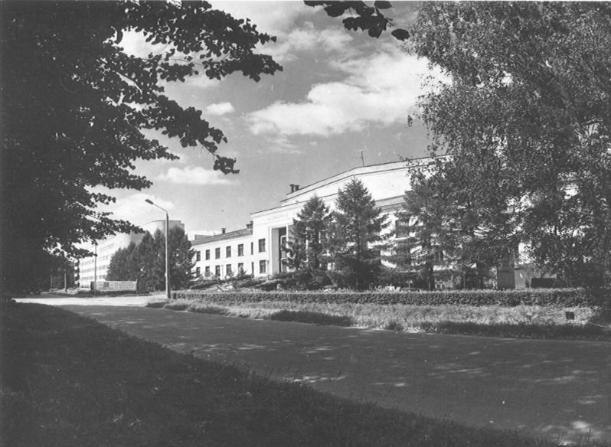
主要实验室工作简介：DUBNA
Flerov Laboratory of Nuclear Reactions, JINR
Founded in 1957

Slide 41
主要实验室工作简介：DUBNA
Cold-fusion experiments using targets of lead and bismuth were first performed at DUBNA Significant results were obtained in several experiments up to element 109
The strategy was later changed, and the hot fusion using actinide targets was resumed
The low cross sections expected for the production of SHEs by cold fusion
Only actinide targets allowed for the production of longer-lived, more n-rich SHEs
Firmly Believing at DUBNA:
Fusion reactions using ⁴⁸Ca projectiles with targets of actinide isotopes from ²⁴⁴Pu through ²⁴⁹Cf are the most promising way for the synthesis of SHEs
⁴⁸Ca is one of most neutron rich isotope and a doubly magic nuclide
The products are the most neutron-rich isotopes produced in reactions available

Slide 42
主要实验室工作简介：DUBNA
⁴⁸Ca：Natural abundance 0.187%, Electromagnetic separation, ~300 $/mg！
In 1974, U300, I~0.3 pμA, Consumption rate of ~4 mg/h, Demo: ⁴⁸Ca + ²⁰⁸Pb → ²⁵²No
Experiments were strongly limited by high consumption of ⁴⁸Ca
In 1977–1978, ⁴⁸Ca + ²⁴²Pu, ²⁴³Am, ^{246,248}Cm experiments → σ limits from 10 to 200 pb
In 1982 a “world collaboration” for ⁴⁸Ca + ²⁴⁸Cm → 116 reaction at Berkeley and GSI. Radiochemical methods and recoil separators were used, and upper limit σ of 300 pb
Since then, New U400: I~1.0 pμA，Consumption rate of ~0.7mg/h, and New separator
发展低消耗率离子源技术和强流加速器技术，提高束流强度！
Notes:
a flat-field dipole magnet with inclined poles for horizontal focusing (D) followed by horizontally (Qh) and vertically (Qv) focusing quadrupole magnets.

Slide 43
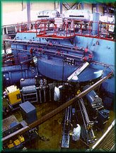

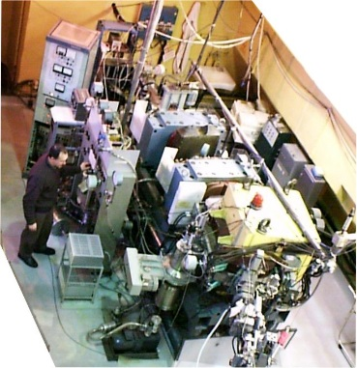
主要实验室工作简介：DUBNA
DGFRS & VASSILISSA
实验水平：0.1 pb截面
利用⁴⁸Ca束流
U-400 (K=600)
E_{max}: 25 MeV/u (A=4-100)
I: ~ 3×10¹³ s⁻¹ (Ne)
~ 7×10¹² s⁻¹ (Ca)
IVO-COLD: In situ Volatilization and On-line detection (IVO) + Cryo-Online Detector (COLD)
DGFRS
DUBNA Gas-Filled Recoil Separator

Slide 44
主要实验室工作简介：DUBNA
热熔合反应：
⁴⁸Ca+²⁴⁴Pu→²⁸⁸Fl, 1999
⁴⁸Ca+²⁴²Pu→²⁸⁷Fl, 2003
⁴⁸Ca+²⁴³Am→²⁸⁸Mc, 2003
⁴⁸Ca+²⁴³Am→²⁸⁷Mc, 2003
⁴⁸Ca+^{245,248}Cm→²⁹⁰⁻¹⁹³Lv, 2000
⁴⁸Ca+²⁴⁹Cf→²⁹⁴Og, 2002
⁴⁸Ca+²⁴⁹Bk→^{293,294}Ts, 2009
五种新元素；25 新偶Z核素；29个奇Z核素
关键： ⁴⁸Ca束流、锕系靶
Phys. Scr. 92 (2017) 023003

Slide 45
超重元素和核素合成
Yu. T. Oganessian, et al., Phys. Scr., 92:023003 (2017); Rep. Prog. Phys., 78:036301(2015)

Slide 46
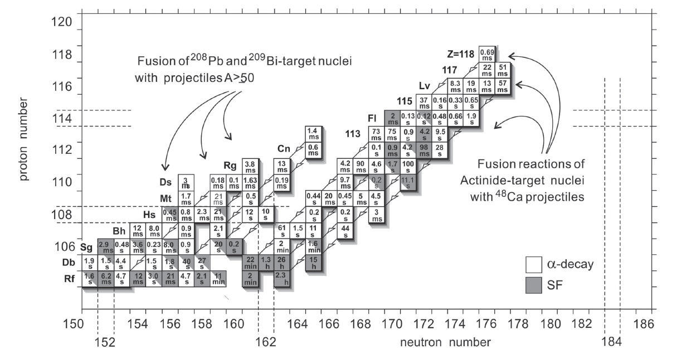
超重元素和核素合成
实验数据：
α离子能量
衰变寿命
稀有的分支比
^{A}X_{Z}$ A4YZ2+$
$$Q_{α}=\left(M_{X}−M_{Y}−M_{α}\right)C^{2}$$
$$Q_{α}=\left(\frac{A}{A−4}\right)E_{α}$$
冷熔合反应：所有衰变链建立在已知核素上（已知α能量和寿命）
热熔合反应：所有衰变链终结于未知核素的自发裂变， 孤悬”于核素图上！
Yu. T. Oganessian, et al., Phys. Scr., 92:023003 (2017); Rep. Prog. Phys., 78:036301(2015)

Slide 47
超重核性质
十六极形变导致形变壳
建立了Z=106~118同位素链α衰变系统性，完美揭示了Z=108、N=162闭壳
Yu. T. Oganessian, et al., Phys. Scr., 92:023003 (2017); Rep. Prog. Phys., 78:036301(2015)

Slide 48
超重核性质
建立了Z=106~118同位素链α衰变系统性，完美揭示了Z=108、N=162闭壳
Yu. T. Oganessian, et al., Phys. Scr., 92:023003 (2017); Rep. Prog. Phys., 78:036301(2015)

Slide 49
超重研究现状、困难和展望

Slide 50
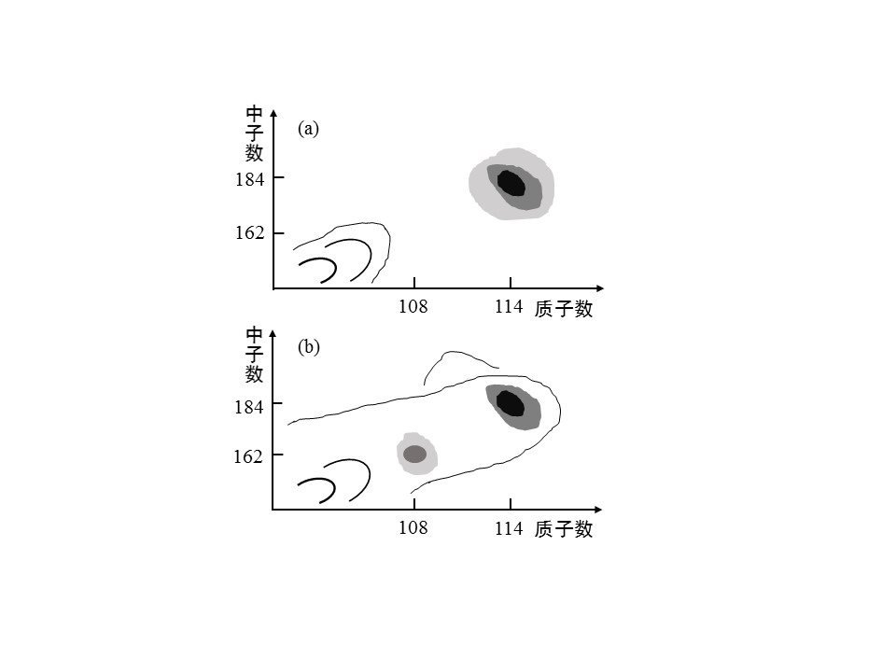
超重核合成：现状
The principal question of super-heavy nuclide research：
Can shell stabilization extend the periodic table towards heavier elements?
×
Cape!
Peninsula!
确认了壳效应是超重核存在的关键因素！
稳定岛不是“孤悬”于“大陆”之外！
Yu. T. Oganessian, et al., Phys. Scr., 92:023003 (2017); Rep. Prog. Phys., 78:036301(2015)

Slide 51
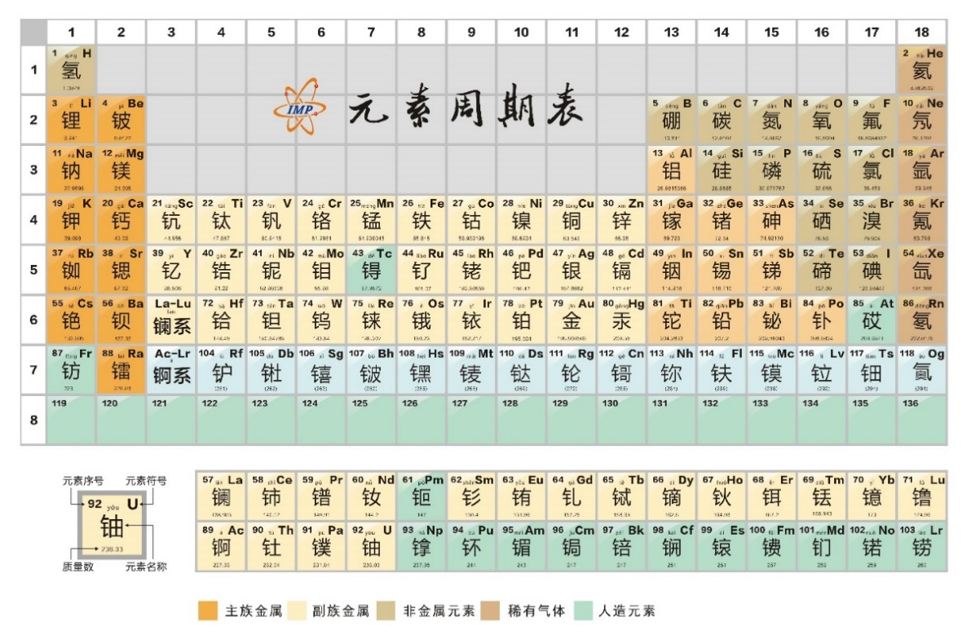
超重元素合成：现状
自1940年以来，超铀元素合成不断取得重大突破，迄今已合成了26种化学元素
已将元素周期表扩展至118号元素，取得了巨大成就！

Slide 52
超重元素合成：现状
自然界中发现的最重元素为92号元素，其他较重元素均是利用核反应产生的
IUPAC和IUPAP确认并命名了全部已合成的超铀元素
IUPAC: International Union of Pure and Applied Chemistry
IUPAP: International Union of Pure and Applied Physics
IUPAC和IUPAP邀请发现者为新元素命名。命名原则：神话故事和人物、矿物、国家名称、地名、地理区域、研究机构名称、科学家姓名等

Slide 53
超重元素合成：现状
112号元素：为纪念天文学家哥白尼，德国科学家命名为Copernicium，Cn，
113号元素：日本科学家以日本国名（Nihon）命名为Nihonium，Nh
114号元素：为纪念核物理学家弗廖罗夫，俄罗斯科学家命名为Flerovium，Fl
115号元素：美国和俄罗斯科学家以“莫斯科”地名命名为Moscovium，Mc
116号元素：为纪念美国利弗莫尔国家实验室，命名为Livermorium，Lv
117号元素：美国和俄罗斯科学家以美国“田纳西州”地名命名为Tennessine，Ts
118号元素：为向俄罗斯核物理学家尤里·奥加涅相致敬，命名为Oganesso，Og

Slide 54
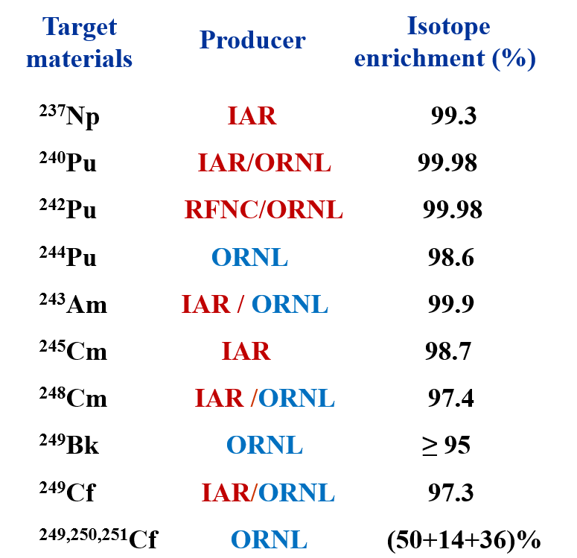

超重新元素合成：困难
利用⁴⁸Ca合成了114~118元素
Np~Cf：反应堆 + 化学分离
唯一Z=99材料
仅有0.8微克
~0.5 mg/cm² → ~5 mg
如何合成118号以上元素？
σ= 0.006∼0.15pb
Very successful epoch of ⁴⁸Ca induced synthesis of new superheavy elements is over
Yu. T. Oganessian, et al., Phys. Scr., 92:023003 (2017); Rep. Prog. Phys., 78:036301(2015)

Slide 55
超重新元素合成：困难
最近十年，119和120号元素合成：
德国GSI：SHIP+TASCA
× ²³⁸U+⁶⁴Ni → 120号元素，2007年，σ ≤90 fb
× ²⁴⁸Cm+⁵⁴Cr → 120号元素，2011年，σ≤ 560 fb
× ²⁴⁹Bk+⁵⁰Ti → 119号元素，2012年，结果未发表
× ²⁴⁹Cf+⁵⁰Ti → 120号元素，2011年，结果未发表
不同理论反应截面和实验测量反应截面上限
俄罗斯DUBNA：DGFRS
× ²⁴⁴Pu+⁵⁸Fe → 120号元素，2007年，σ ≤1.1 pb
× ²³⁸U+⁶⁴Ni → 120号元素，2009年，σ≤ 90 fb
⁴⁸Ca
日本RIKEN，美国LBL……
⁴⁸Ca → ⁵⁰Ti，截面下降~2个数量级！

Slide 56

超重新元素合成：展望
能否合成119、120号元素，开启元素周期表第八周期？
1789年
92号元素铀是天然存在的最重元素，超铀元素都是人工合成的
70年合成26种超铀元素，平均约每三年合成一种元素，极具挑战！

Slide 57
超重新元素合成：展望
119和120号新元素产生截面：几个∼几十飞巴！
产生截面：10飞巴 (10⁻³⁸ cm²)
靶厚：400 μg/cm² (∼1.0×10¹⁸ atoms/cm²)
束流强度：1.0 pμA (0.62×10¹³ ions/s)
分离效率和探测效率：50%
1 event / 500 days （68.3%概率）
俄罗斯，DUBNA
日本，RIKEN
中国， IMP
法国， GANIL
德国， GSI
……
如何突破超重新元素合成？
显著提高束流强度
建造高效电磁谱仪
> 10倍！

Slide 58
探索超重核稳定岛：现状
如何攀登理论预言的超重核稳定岛？
Top 125 science questions
Science July 2005
稳定岛
“超重核稳定岛”探索在实验上没有取得实质性进展！

Slide 59


探索超重核稳定岛：现状
存在超重核稳定岛么？现有实验数据支持存在超重稳定岛
Z=114幻数？
裂变位垒与中子分离能差
$$W_{surv}(E^{∗})\sim \prod_{i=1}^{x}{\left({Γ_{n}}/{Γ_{F}}\right)i\sim }\prod_{i=1}^{x}{exp\left[\left(B_{f}−B_{n}\right)∕T\right]i}$$
Z ~ 114壳效应最强！
随着中子数增加，超重核衰变能越来越小、寿命越来越长！
Yu. T. Oganessian, et al., Phys. Scr., 92:023003 (2017); Rep. Prog. Phys., 78:036301(2015)

Slide 60
探索超重核稳定岛：困难
为了攀登稳定岛，必须解决两个关键问题
发现新的产生丰中子超重核素的反应机制。利用丰中子放射性束流诱发的熔合反应是一个自然的选择。但是，运行中的装置无法产生足够强的放射性束流。在可预期的将来，在国际上只能利用丰中子束流开展熔合反应机制研究。随着强流重离子加速器技术发展，人们认识到利用重锕系核弹靶组合、通过多核子转移反应可能是产生丰中子超重核素的突破口
建立新的鉴别方法。目前，超重核素的鉴别方法是基于单原子核α衰变链的时间、空间位置、能量关联测量技术。不稳定超重原子核的主要衰变模式有β衰变、α衰变或裂变。对于超重核稳定岛上的核素，其寿命可能很长且未必一定具有α放射性。因此，迫切需要研发超重核素质量数和电荷数的直接测量技术与方法

Slide 61
探索超重核稳定岛：展望
如何产生丰中子重核素和超重核素？
多核子转移反应是介于少数核子转移反应和深部非弹性散射之间的一种核反应过程，兼有准弹性散射和强阻尼耗散的反应特征
V. I. Zagrebaev et al. PRC 87, 034608 (2013)

Slide 62


探索超重核稳定岛：展望
多核子转移反应（Multi Nucleon Transfer Reactions）
实验极限:
∼0.01 pb!
产生丰中子超重核素非常有前景（也许是目前唯一）的方法

Slide 63
我国超重研究布局
重质量区缺中子新核素合成

Slide 64






SHANS: Spectrometer for Heavy Atoms and Nuclear Structure
兰州充气反冲核分离器
He-jet＋转轮装置
2002年：²⁵⁹Db 新核素
2004年：²⁶⁵Bh 新核素
快速数字化数据获取系统
前放输出信号直接输入数字化仪进行模数变换
提取初始信号的能量、时间、波形信息
无死时间测量，输入信号计数率可达到1MHz
极短寿命原子核: 可测寿命 ∼1ms → ∼1μs
2010年建成

Slide 65



重质量缺中子新核素合成
每种元素存在多少种同位素（核素存在极限）？
稳定同位素288种
理论预言~9000种
实验鉴别~3400种
产生截面极低
寿命非常短
具有$放射性$
技术的发展和进步驱动着新核素合成
核物理：合成新核素、拓展核素图；在远离稳定线区发现新现象、探究新物理

Slide 66

研究工作进展

Slide 67










原子核α衰变
$$Q_{α}=\left(\frac{A}{A−4}\right)E_{α}$$
实验测量：寿命$ λ_{exp}；\text{α}\text{粒子}$能量 ${ Q}_{α}$
α粒子穿透势垒的概率$P$:
α
$$=exp\left[−2\int_{R_{in}}^{R_{out}}{\frac{\sqrt{2M}}{ℏ}\sqrt{V\left(r\right)+\frac{2Ze^{2}}{4πε_{0}r}+\frac{ℏ^{2}}{2Mr^{2}}l\left(l+1\right)−Q_{α}}}dr\right]$$
$$P$$
衰变常数$:$
$$λ=k∙n∙P$$
$k$是α粒子在母核中的Preformation Probability； $n$是α粒子与势垒的碰撞频率
$$δ^{2}=\frac{λ_{exp}h}{P}=k∙n∙h$$
约化衰变宽度$:$
原子核结构效应

Slide 68


研究工作进展
新核素： ²¹⁹Np、²²⁰Np、²²²Np、²²³Np
Eight α-decay chains
¹⁸⁵Re(⁴⁰Ar, 5n)²²⁰Np
²²⁰Np：$E_{α}$=10040 (18) keV and $T_{1/2}={25}_{−7}^{+14} s$

Slide 69

研究工作进展
新核素： ²¹⁹Np、²²⁰Np、²²²Np、²²³Np
¹⁸⁷Re(⁴⁰Ar, 5n)²²²Np
²²²Np：$E_{α}$=10016 (33) keV and $T_{1/2}={380}_{−110}^{+260} ns$
The time of flight of the ²²²Np through SHANS was estimated to be ∼1.2 μs

Slide 70




研究工作进展
新核素： ²¹⁹Np、²²⁰Np、²²²Np、²²³Np
建立了缺中子Np同位素α衰变能量和寿命的系统性
首次验证了N=126壳效应在Z=93 Np同位素中仍然显著
首次确定了Z=93的同位素的质子滴线位置（已知最重质子滴线）
²¹⁹Np:
$$S_{p}=−301±83 keV$$

Slide 71
研究工作进展
新核素： ²¹⁹Np、²²⁰Np、²²²Np、²²³Np
²²⁰Np：Phys. Rev. Lett., 122，192503(2019)
²²²Np：Phys. Rev. Lett., 125，032502(2020)
²¹⁹Np：Phys. Lett. B777，212(2018)
²²³Np：Phys. Lett. B771，303(2017)

Slide 72


研究工作进展
《科技导报》2020年度十大科学进展

Slide 73
研究工作进展
新核素： ²¹⁴U；精细测量：²¹⁶U、²¹⁸U
³⁶Ar+¹⁸²W→²¹⁴U+4n @ 184 MeV
⁴⁰Ar+¹⁸⁰W→²¹⁶U+4n @ 191 MeV
⁴⁰Ar+¹⁸²W→²¹⁸U+4n @ 190 MeV
⁴⁰Ca+¹⁸⁴W→²¹⁸U+α2n @ 206 MeV
Cross section: 10 pb!

Slide 74





研究工作进展
新核素： ²¹⁴U；精细测量：²¹⁶U、²¹⁸U
$N_{p}N_{n}$value: n-p interaction
²⁰⁸Pb
$$j_{>}=l+1/2$$
$$j_{<}=l−1/2$$
合成了铀元素最轻的同位素；发现极缺中子铀同位素奇异增强的α衰变强度
Notes:
It is interesting to note that the α-decay reduced widths of several Z ∼ N nuclei around 100Sn are enhanced by at least a factor of two relative to the benchmark nucleus 212-Po and its neighboring
Po isotopes. This enhancement was explained by the so-called superallowed α decay in relation to the fact that the valence protons and neutrons are in the same single-particle levels, giving rise to the
strong p-n interaction.
A shrinking of the δ2 enhancement between the N=126 and N=130 isotones with the increasing proton number was attributed to the weakening of the N=126 shell effect.
The nearly constant or even decreasing values for the most neutron-deficient polonium isotopes were
explained by the configuration mixing effect.
In Fig. a, another important feature revealed by our new data is that, while the decay widths at N=122, 124, and 126 for Po-Th isotopes increase monotonously with the increasing proton number, an unexpected sharp increase was observed from Th to U isotopes at the same neutron numbers. This suggests that the α-particle formation probability is enhanced in these U isotopes.
In the N > 126 region, the δ2 values increase rapidly until NpNn ≈ 20, and then converge into a nearly
constant value of ∼150 keV. This “saturation” phenomenon might indicate that the α decays
in these nuclei are affected only slightly by the p-n interaction, but are dominated by the p-p and n-n
pairing interactions.

Slide 75



研究工作进展
编辑推荐、亮点物理
Physics评论
Nature评论

Slide 76

重质量缺中子新核素合成
在国际上形成了优势研究方向
掌握了单原子核灵敏的鉴别技术和方法、为冲击新元素合成奠定了基础

Slide 77
我国超重研究计划及进展

Slide 78
国家“十二⋅五”重大科技基础设施建设项目
强流重离子加速器
High Intensity Heavy-ion Accelerator Facility（HIAF）
中国科学院近代物理研究所
《国家重大科技基础设施建设中长期规划》国发〔2013〕8号（ 2013年1月16日国务院常务会通过）
重大科技基础设施：是为探索未知世界、发现自然规律、实现技术变革提供极限研究手段的大型复杂科学研究系统，是突破科学前沿、解决经济社会发展和国家安全重大科技问题的物质技术基础

Slide 79



HIAF项目进展
2010
May, 2011
December, 2015
April, 2017
2018
提出概念
方案设计
列入规划正式启动
国家立项
确定选址
技术论证预算评估
开工建造
Design Review
Technical assessment
Startup of construction
16.7亿元
Funding agency: The National Development and Reform Commission (NDRC)

Slide 80


HIAF装置总体布局
Booster Ring:
Circumference: 569 m
Rigidity: 34 Tm
Aaccumulation
Cooling & acceleration
Spectrometer Ring
Spectrometer Ring:
Circumference: 277.2 m
Rigidity: 15 Tm
Electron cooler
Stochastic cooler
HFRS
Superconducting Ion Linac:
Length: 180 m
Energy: 17 MeV/u (U³⁴⁺)
  CW and pulse modes
iLinac
Booster Ring
Fast ramping rate operation

Slide 81




工程建设进展
2018, Ground-breaking Ceremony
As of December 1, 2018
As of November 2020
As of April 2021
Civil engineering will be completed in the summer of 2023
Local governments provide land, and pay for the facility and office buildings and infrastructure…
The approved budget of HIAF, 1.67 billion CNY, is used for “bare” facility

Slide 82

工程建设进展
An architectural rendering shows the HIAF and CiADS sitting on the same campus
~ 590,000 m²
HIAF
CiADS
~1200m

Slide 83
中国科学院战略性先导专项B类
核物质相结构与重元素合成研究
依托单位 | 中国科学院近代物理研究所
参加单位 | 中国科学院上海应用物理研究所 | 中国科学院上海高等研究院
 | 中国科学院理论物理研究所 | 中国科学院高能物理研究所
 | 中国科学院国家天文台 | 中国科学院大学
 | 中国科学技术大学 | 复旦大学

Slide 84
先导B核心科学目标
科学院战略性先导科技专项：核物质相结构与重元素合成研究
新元素合成与超重核稳定岛探索：力争合成119、120号超重元素、开启元素周期表第八周期；比较113号超重元素与同族元素化学性质的差异，检验元素化学性质周期律的外推性；发展丰中子超重核素产生、分离、鉴别关键技术，成为探索超重核稳定岛的先行者
奇特核性质与天体环境中核合成过程：研究奇特核结构、宇宙中超铁元素起源
核物质相结构：寻找从强子气体到夸克胶子等离子体的相变临界点
先进核探测技术及应用：研制硅像素探测器、发展重离子储存环质谱术

Slide 85








先导B进展
超重研究专用装置： China Accelerator Facility for Superheavy Elements
参数 | 设计指标 | 单位
加速粒子 | Ca～Zn | -
荷质比 | 1/3 | -
束流能量 | 4.5-6 | MeV/u
束流强度 | 3-10 | pμA
ADS超导质子直线加速器
LEBT段隧道改造
超重终端空间扩充
搭建屏蔽墙
HEBT段改造
离子源：~50 eμA⁴⁰Ca¹⁶⁺
RFQ：准直、冷测、安装
聚束器：测试验收、安装
功率源：测试、安装

Slide 86



先导B进展
超重研究专用装置： China Accelerator Facility for Superheavy Elements
2021年4月，离子源点火
离子源及LEBT段
RFQ段
MEBT段
完成了超重研究专用加速器的建造。2021年4月离子源点火，目前正在进行系统调试
产生国际上最强的~6 MeV/u重离子束流，为合成新元素提供理想实验条件

Slide 87


先导B进展
高分离效率充气反冲核分离器：完成设计
最大磁钢度 | 2.5 Tm
长度 | 5.85 m
靶点束斑尺寸（H/V） | ±4 mm/±4 mm
发散角接受度（H/V） | ±70 mrad/±113 mrad
色散 | 13.9 mm per 1% of Bρ
D1偏转角度 | 30°
QDQQD构型
束流动力学设计模拟；靶室、磁铁、电源、气流、真空、束诊、收集室、获取系统
水平方向束流包络

Slide 88










先导B进展
高分离效率充气反冲核分离器：建造进展
2021年1月完成全部加工
Si-box探测器
D1
靶室
前置放大器
数字化仪
完成二极磁铁D1加工及测试，测试结果与设计值吻合
探测器和电子学
Q1
电源设备
真空差分系统
转靶系统

Slide 89

先导B进展
子系统研制进展：
束流动力学：完成
磁铁系统：通电测试
电源系统：完成安装
真空系统：完成安装
终端靶室：完成安装
收集室：完成安装
束诊系统：正在安装
获取系统：正在进行
靶研制：正在进行
approaching completion

Slide 90
先导B进展
超重研究专用装置：按计划建造
2021年10月联调
2022年5月运行
2021
01
国际竞争力：专用加速器能够产生国际上最强的~6 MeV/u重离子束流

Slide 91



研究计划、内容、目标
新元素合成
反应截面预言
⁵⁴Cr+²⁴³Am
目标：冲击合成119, 120号元素
验证115号元素：⁴⁸Ca + ²⁴³Am
产生119号元素：⁵⁴Cr+²⁴³Am (⁵⁰Ti+²⁴⁹Bk)
产生120号元素：⁵⁵Mn+²⁴³Am (⁵⁰Ti+²⁴⁹Cf)
σ= 8∼127 fb!
可行性评估：
113
当时实验能力极限（日本）：
束流强度： ~1pμA； σ~19fb
结果：575 天，3个事件
Nh
σ ~ 8fb，束流强度 5 ~ 10pμA
标准实验设置：事件/100~200天，可行！
充气反冲分离器

Slide 92






研究计划、内容、目标
113号元素化学性质研究
充气谱仪
确定了108号以下元素在周期表中的位置
112号元素化学性质可能类汞
负温度梯度通道探测器
²⁴³Am(⁴⁸Ca，3n)²⁸⁸Mc (115号元素)
²⁸⁸Mc $→$ ²⁸⁴Nh + α；T_{1/2} = 0.91s
反冲靶室
液氮
关键：
较高产额
较长寿命
实验技术：充气反冲谱仪物理预分离 + 快速气相化学
实验测量：比较113号元素与同族元素挥发性顺序
科学目标：确定Nh化学性质，检验周期律外推性
国际竞争力：²⁸⁴Nh产额将提高五倍

Slide 93
研究计划、内容、目标
探索超重稳定岛
1969年理论预言在（N=114、N=184）附近存在一个“超重核稳定岛”，如何登岛？
研究目标：
产生、分离、鉴别丰中子超重核素关键技术
成为探索超重核稳定岛的先行者！
稳定岛
可行性评估：
  产生：²³⁸U+²⁴³Am、²⁴⁸Cm多核子转移等反应
  分离：Gas Cell +RFQ技术
  鉴别：质谱术、激光电离等技术
多核子转移反应
核心挑战：
  高效分离丰中子超重核
  超重核电荷数和质量数直接测量技术
国际竞争力：HIAF提供极强²³⁸U束流

Slide 94

研究计划、内容、目标
探索超重稳定岛、超重原子结构和性质研究
已知特征X射线能量最重元素：102号元素
已知第一电离势最重元素：103号元素
1⁺ 电荷态离子
同量异位素选择
收集和传输效率0.5~10%
质量数、电荷数鉴别
同位素选择
（方案2：多反射飞行时间质谱仪）
丰中子核素质量数A和电荷数Z直接测量

Slide 95



研究计划、内容、目标
低能核结构谱仪-丰中子核分离器：测量装置
原子核衰变测量装置：研究原子核衰变性质和结构
多反射飞行时间谱仪：精确测量原子核质量
彭宁离子阱：精确测量原子核质量
共线激光谱仪：测量原子核电荷分布半径等
气相热色谱仪：研究超重元素化学性质
将形成在国际上独具特色、极具竞争力的丰中子超重核素合成及其衰变性质研究、超重元素化学性质研究、超重原子结构研究综合实验平台

Slide 96
总结
新元素：力争合成119和120号新元素
建造强流专用重离子加速器（Ti-Ni:5~10 pμA）
建造新充气反冲核分离器（效率20% → 40%）
寻求靶材料、解决靶（承受强流）技术
超重核稳定岛：成为探索稳定岛的先行者
产生²³⁸U、²⁴³Am强流极重离子束（~pμA）
研发分离多核子转移反应产物关键技术、确定技术路线

Slide 97
总结
存在多少种化学元素、元素周期表有终结点么?
存在长寿命的超重核素么（他们的寿命究竟有多长）？
如何产生、鉴别位于超重核稳定岛上的核素？
什么因素决定着超重核素的稳定性？
在天体环境中能够产生超重核素么（天体环境、产生过程）?
在超重原子的极强库仑场中电子是如何排列的?
在什么位置超重元素的化学性质偏离周期率的预期?
……

Slide 98


总结
以国家名命名新元素！
Chinium，Ch
希望同学们对扩展周期表做出贡献，谢谢！

Slide 99


元素合成：发现中子
1920年，卢瑟福预言可能存在一种质量与质子相近的中性粒子，命名为“中子”
1932年2月，当查德威克读到约里奥·居里夫妇关于“用α粒子轰击铍会产生穿透力很强的不带电粒子”的论文时，觉察到这不是$射线$的康普顿效应
查德威克先后用这种射线辐照不同的材料，发现密度越小的物质越容易吸收它；当这种射线轰击氢原子时，会被反弹回来，说明它是具有一定质量的中性粒子
查德威克测量了反冲核动量，利用动量守恒，估算出其质量几乎与质子的相同
1932年2月17日，查德威克宣布发现“中子”
α + ⁹Be → ¹²C + n

Slide 100
元素合成：裂变的发现
1932年中子被发现以后，科学家就利用它去轰击各种元素，研究核反应
1934年，费米发现中子轰击铀产生出好些种元素，声称一种是“93号新元素”。结果引发轰动和争论，缺乏精确的分离和分析技术和方法
1934年10月，费米意外地发现：中子与含氢物质中的氢原子核碰撞，速度大大降低；这种降低了速度的“慢中子”，更容易引起核反应
1938年，费米由于发现“93号新元素”获得诺贝尔物理奖。领奖后，逃离意大利
1938年，德国化学家哈恩和斯特拉斯曼与梅特涅合作，发现铀核在中子的轰击下，分裂成大致相等的两半，它们不是93号新元素，而是56号元素钡！
1938年11月22日，也就是在诺贝尔奖颁发后的12天，哈恩把分裂原子核的报告寄往柏林《自然科学》杂志，推翻了费米的实验结果。显而易见，给费米错发了诺贝尔奖
费米验证了哈恩的实验结果，坦率地检讨和总结了自己的错误判断。之后，费米很快提出了著名的链式反应理论，奠定了原子弹和反应堆理论基础。1942年，建成了第一座=反应堆
Notes:
1942年12月2日，在美籍物理学家E。费米的领导下，首先实现了铀原子核可控链式裂变反应，建成了世界上第一座核反应堆，这个反应堆建在美国芝加哥的典型实验室中。

Slide 101
元素合成：裂变的发现
Ernest Rutherford：1871－1937年，原子核物理之父，1908年诺贝尔化学奖
提出放射性半衰期概念；证实放射性是元素嬗变；发现了α粒子；首次实现了人工核反应α+¹⁴N→¹⁷O+p；发现并命名了质子；预言了中子；建立了原子结构的行星模型
对自己不是获得诺贝尔物理奖颇感意外：“我竟摇身一变，成为一位化学家了”
被誉为“从来没有树立过一个敌人，也从来没有失去一位朋友”的人
玻尔曾深情地称卢瑟福是“我的第二个父亲”
精力充沛、信心十足、极不谦虚。当同事评论他有不可思议的能力并总是处在科研的“浪尖”上时，他回答：“说的很对，就是这样！是我制造了波浪，难道不是吗？”
在他的助手和学生中，12人先后荣获诺贝尔奖。如果世界上设立培养人才的诺贝尔奖的话，那么卢瑟福是第一号候选人
Notes:
1942年12月2日，在美籍物理学家E。费米的领导下，首先实现了铀原子核可控链式裂变反应，建成了世界上第一座核反应堆，这个反应堆建在美国芝加哥的典型实验室中。

